Slide 1
UNIVERSITÀ DEGLI STUDI DI MODENA E REGGIO EMILIA
Dipartimento di Scienze Fisiche, Informatiche e Matematiche
Corso di laurea in Informatica
Riprogettazione e ottimizzazione di software per l’interfaccia uomo-macchina nell’ambito dell’automazione industriale
Relatore: Candidato:
Giacomo Cabri Enrico Marras

Slide 2
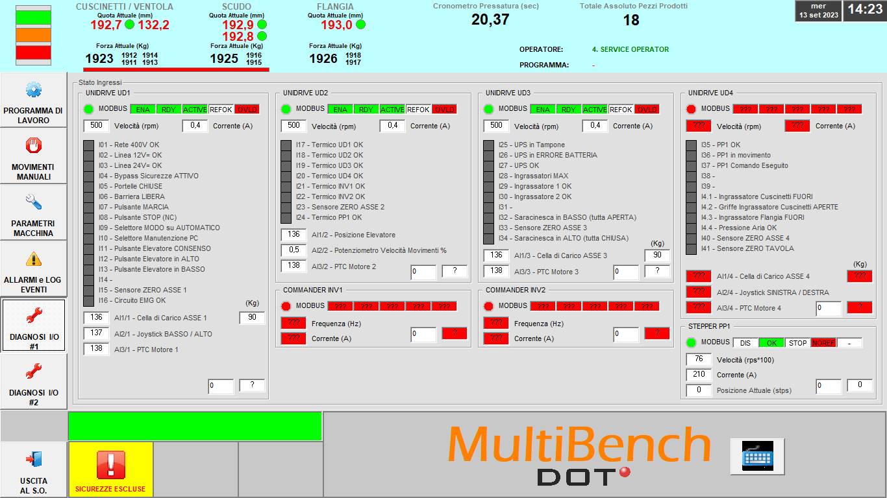
Human-Machine Interface
Funzionalità del software:
Monitoraggio input/output e della comunicazione
Visualizzazione eventi in tempo reale
Attuazione di movimenti manuali
Gestione di programmi automatici di lavoro
Gestione di diversi profili utente

Slide 3
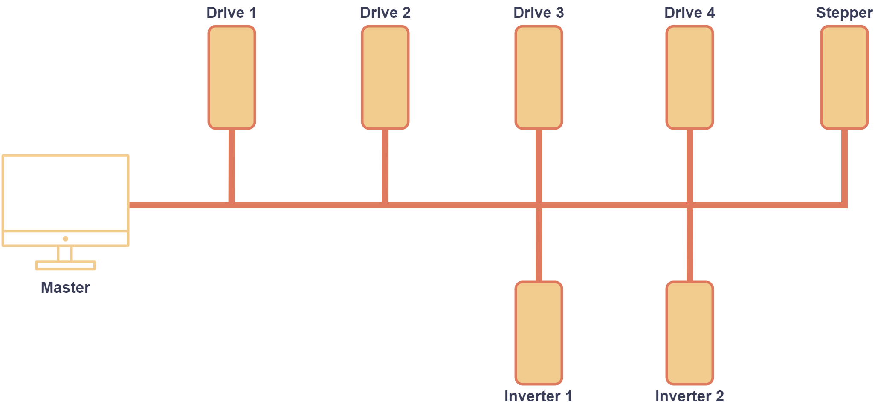
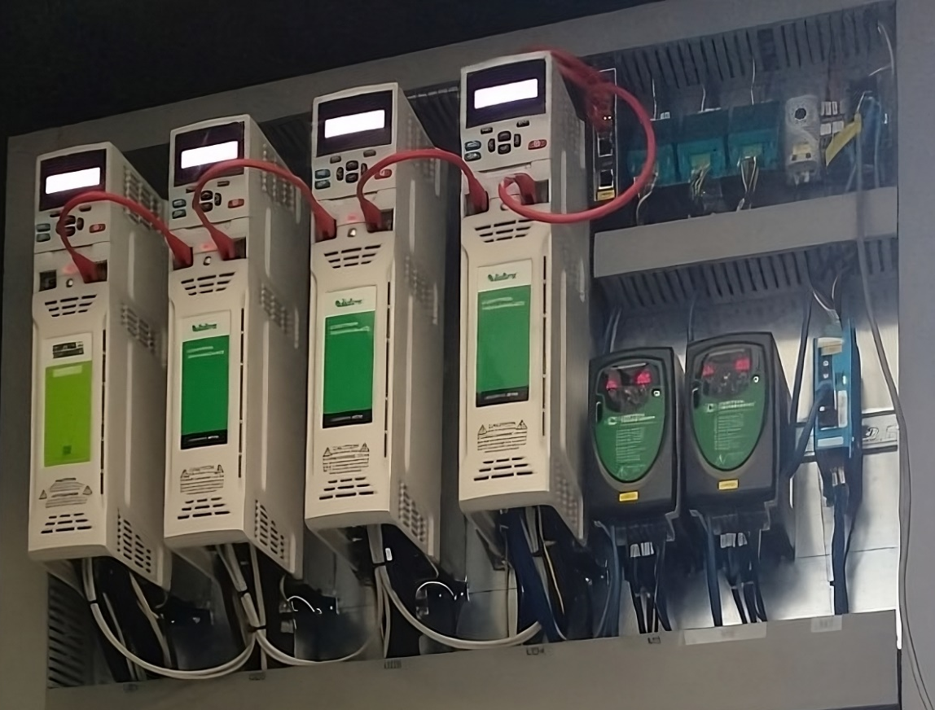
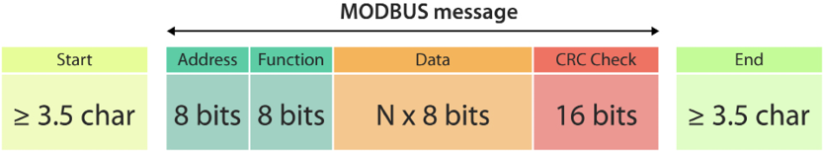
Architettura Hardware e protocollo di comunicazione
Architettura di tipo Master-Slave su bus con mezzo comunicativo half-duplex
Frame del protocollo Modbus in modalità Remote Terminal Unit (RTU)

Slide 4
Problematiche riscontrate
Problematiche primarie:
Lentezza di aggiornamento delle componenti grafiche
Codice Obsoleto
Dati sensibili non occultati
Problematiche secondarie:
Documentazione carente
Programma vincolato all’ambiente Windows
Assenza di paradigmi di ottimizzazione per sfruttare al meglio l’hardware

Slide 5
Tecnologie impiegate
È necessario scegliere tecnologie con licenze che permettano l’uso commerciale
Framework grafico
Tkinter
Linguaggio di programmazione
Python (3.11.4)
Modulo per la comunicazione
MinimalModbus
DBMS
sqlite

Slide 6
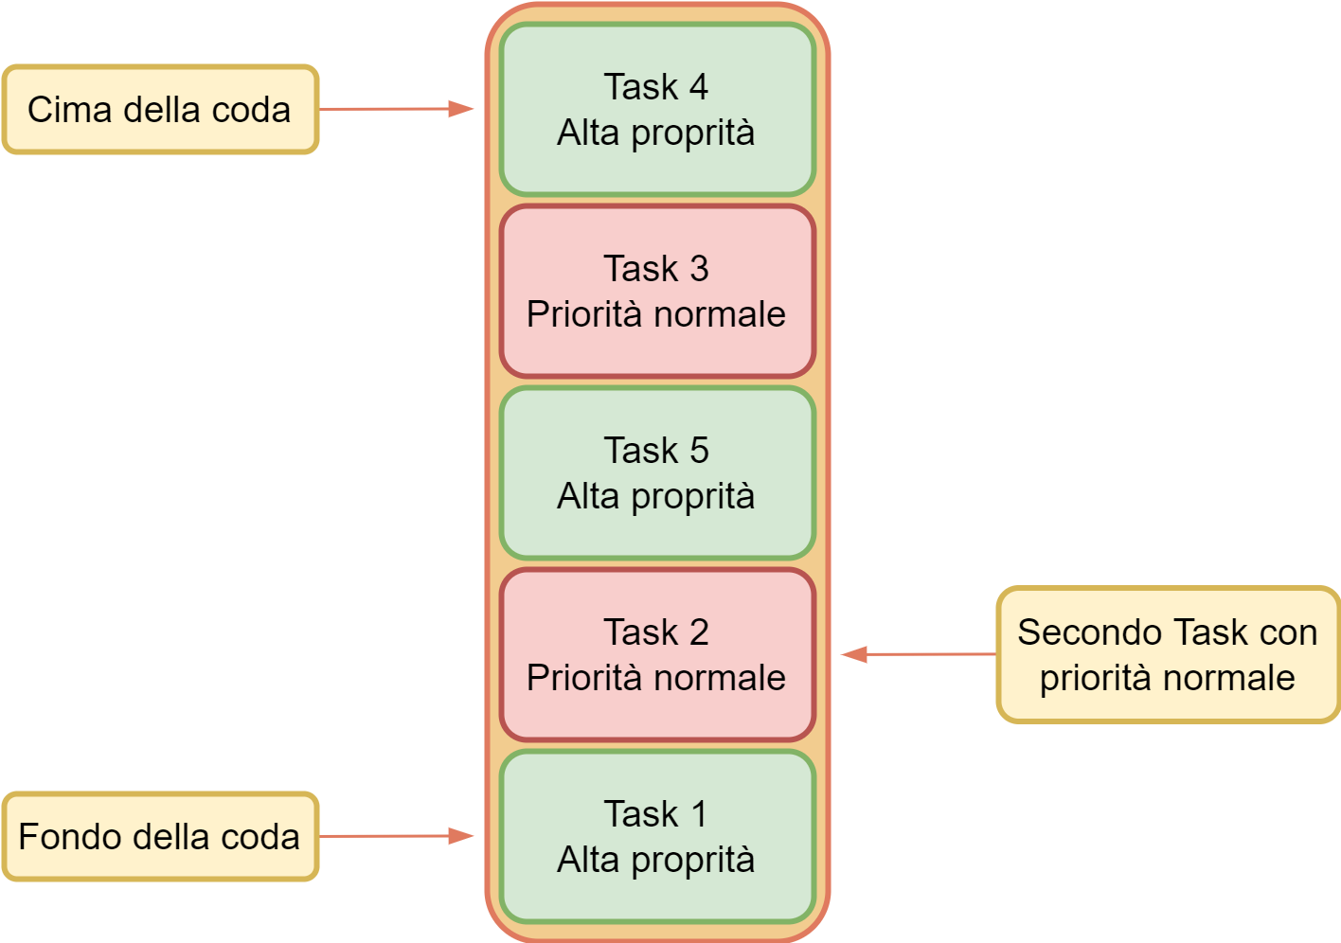
Priorità comunicative
Alcuni elementi grafici necessitano di aggiornamenti tempestivi
Una coda di priorità permette di gestire le comunicazioni e gli aggiornamenti delle componenti grafiche

Slide 7
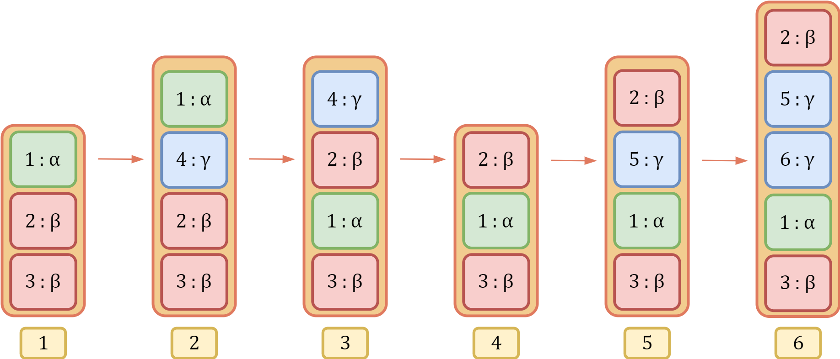
Coda di priorità
La coda deve poter discriminare tra tre diverse tipologie di compiti:
Periodici ad alta priorità (α)
Periodici a priorità normale (β)
Immediati (γ)

Slide 8
Coda di priorità
La coda deve poter discriminare tra tre diverse tipologie di compiti:
Periodici ad alta priorità (α)
Periodici a priorità normale (β)
Immediati (γ)

Slide 9
Coda di priorità
La coda deve poter discriminare tra tre diverse tipologie di compiti:
Periodici ad alta priorità (α)
Periodici a priorità normale (β)
Immediati (γ)

Slide 10
Coda di priorità
La coda deve poter discriminare tra tre diverse tipologie di compiti:
Periodici ad alta priorità (α)
Periodici a priorità normale (β)
Immediati (γ)

Slide 11
Coda di priorità
La coda deve poter discriminare tra tre diverse tipologie di compiti:
Periodici ad alta priorità (α)
Periodici a priorità normale (β)
Immediati (γ)

Slide 12
Coda di priorità
La coda deve poter discriminare tra tre diverse tipologie di compiti:
Periodici ad alta priorità (α)
Periodici a priorità normale(β)
Immediati (γ)

Slide 13
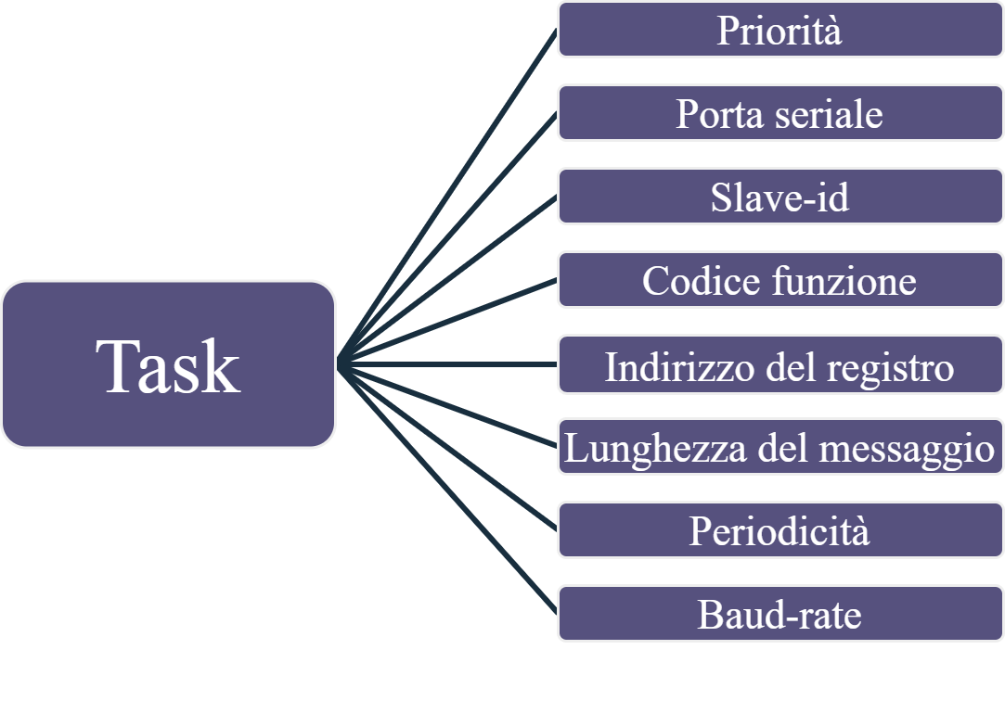



Task e pattern Command
“The Command pattern suggests that GUI objects shouldn’t send […] requests directly. Instead, […] should extract all of the request details, such as the object being called, the name of the method and the list of arguments into a separate command class with a single method that triggers this request”

Slide 14
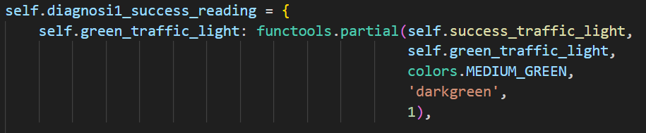
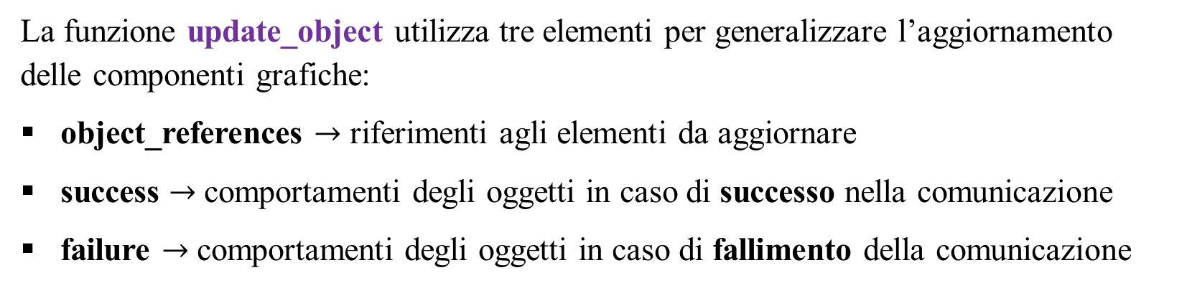
Aggiornamento grafico
La funzione update_object utilizza tre elementi per generalizzare l’aggiornamento delle componenti grafiche:
object_references $→$ riferimenti agli elementi da aggiornare
success $→$ comportamenti degli oggetti in caso di successo nella comunicazione
failure $→$ comportamenti degli oggetti in caso di fallimento della comunicazione
Contenuto dei dizionari success e failure:

Slide 15
Letture di multipli registri
Per vincoli architetturali, non è possibile interrogare più di 40 registri per comunicazione
Quando possibile, è sempre più conveniente interrogare più registri contemporaneamente

Slide 16




Gestione degli slave irraggiungibili
Drive 1
Viene considerato come temporaneamente irraggiungibile
Se uno slave causa un timeout
HMI
Tutti i suoi Task nella coda verranno temporaneamente saltati per non occupare il mezzo comunicativo
Drive 2

Slide 17
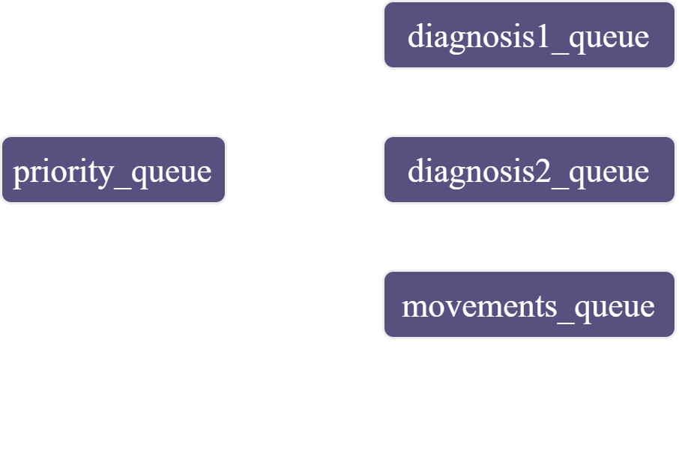

Comportamenti selettivi
Ridurre l’uso del mezzo trasmissivo eseguendo solo i Task corrispondenti all’interfaccia correntemente visualizzata
Interfaccia "Diagnosi 1"
Richiesta interfaccia "Diagnosi 2"

Slide 18
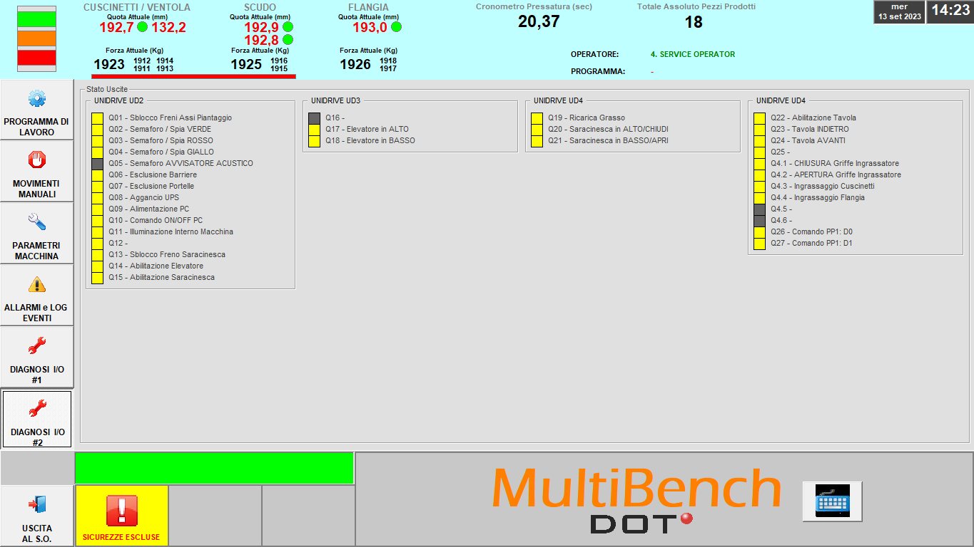
Comportamenti selettivi
Ridurre l’uso del mezzo trasmissivo eseguendo solo i Task corrispondenti all’interfaccia correntemente visualizzata
Interfaccia "Diagnosi 2"

Slide 19
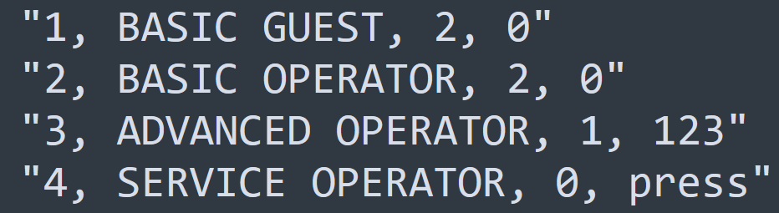
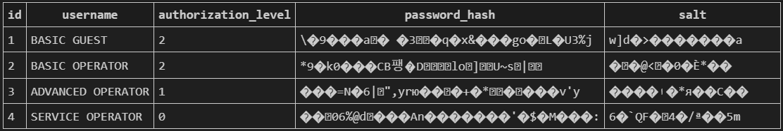
Gestione utenti
Dati sensibili degli utenti in chiaro
Dati sensibili degli utenti occultati

Slide 20
Risultati ottenuti

Slide 21
Risultati ottenuti

Slide 22
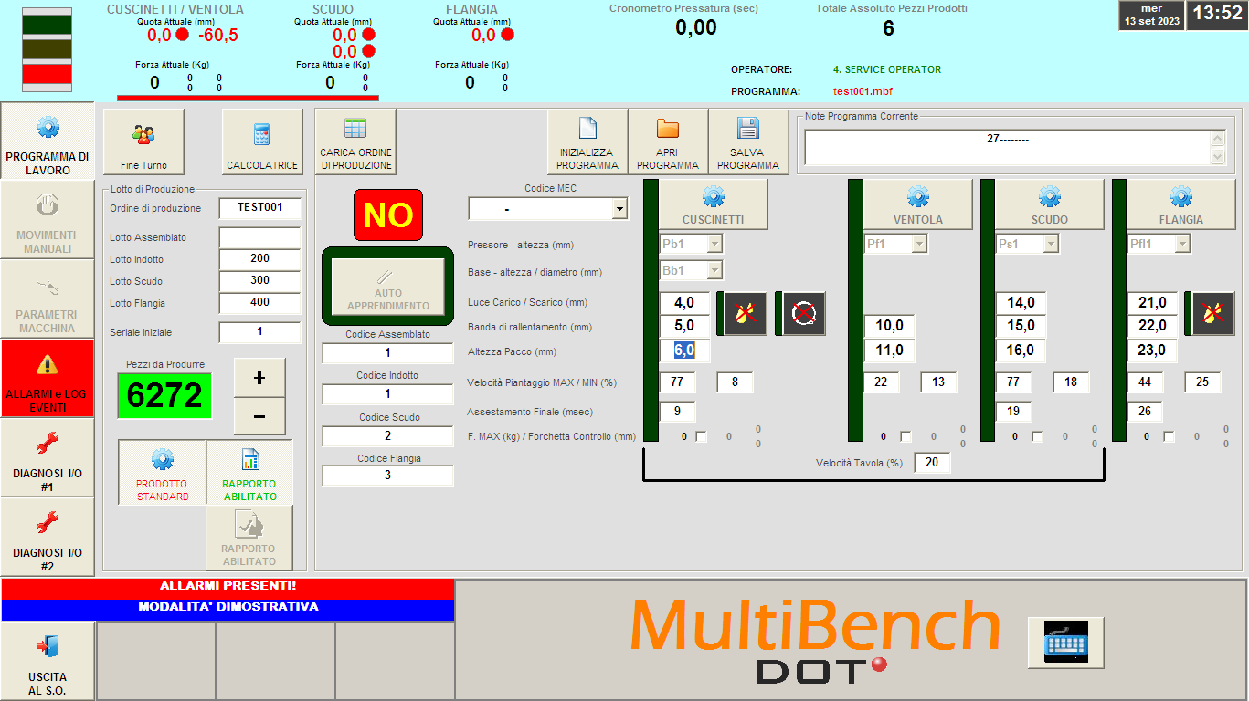
Risultati ottenuti

Slide 23
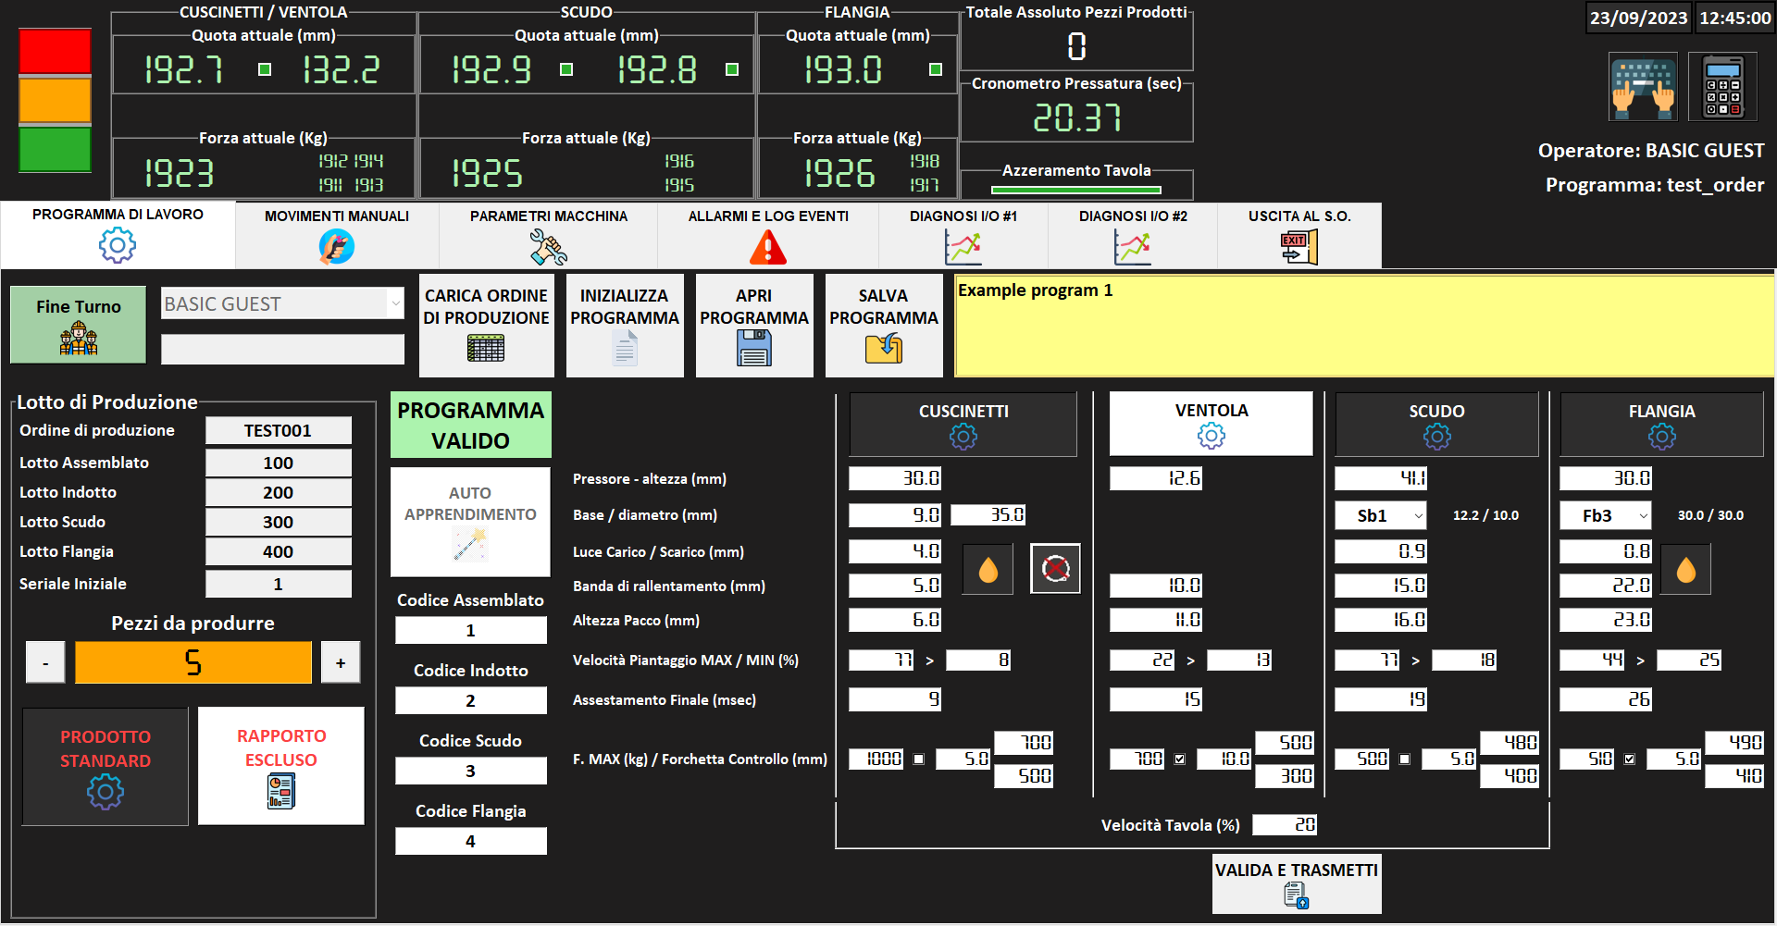
Risultati ottenuti

Slide 24
Risultati ottenuti

Slide 25
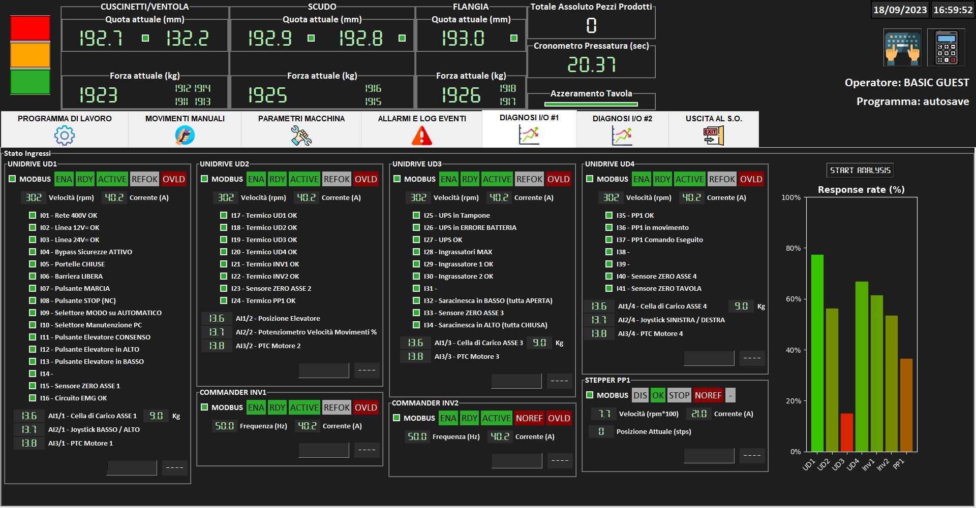
Risultati ottenuti

Slide 26
Grazie per l’attenzione

